Slide 1

东
创业机会分析 第一组
看得见的
东方
EastSeen · 用 AI 视觉转译东方审美
数字化 × 文创方向 · 2026 年 11 月

Slide 2
目录
CONTENTS
01
从专业到方向
P3 - P5
专业交叉点 · 未被满足的需求 · 痛点—方案—验证
02
市场分析
P6 - P9
空白 · 未饱和 · 新技术替代
03
方案与验证
P10 - P12
三条产品线 · MVP 闭环 · 商业测算

Slide 3
东
01 · 从专业到方向
三样工具的交叉点
01
生成式 AI：视觉产能
OUR TOOLKIT
本地生成引擎把任意中文意象转成可商用的独版山水作品——审美不再依赖手绘工时。
从专业里，
我们已经拿到
三样生产力
02
交互开发：触达能力
纯静态官网、扫码直达、收藏与灯箱——不依赖服务器与运维，作品直达消费者手机。
03
东方美学训练：审美判断力
留白、气韵、色谱的长期训练，让我们能判断"哪一张画值得上架"——这是模板套不出来的部分。
不谈"学过什么"，只盘点能直接变成产品与收入的能力。
三者相乘的方向只有一个：用 AI 视觉，把东方审美做成能卖的商品。
看得见的东方 · EastSeen
03

Slide 4

东
01 · 从专业到方向
未被满足的需求：缺"一眼心动"
符号堆砌：看得见，无感
龙凤、汉字、红灯笼贴满商品，语义大于审美——海外消费者记住了"中国"，却没有心动。
说教科普：把购买变成功课
博物馆式文创先讲历史再谈设计；大多数消费者不想上课，只想把好东西带回家。
语言直译：翻译了字，没翻译气韵
留白与意境被字面翻译吃掉，"文化折扣"让好设计卖不出好价格。
转译后的东方器物语言：青瓷、丝巾与礼盒——不需要注释也能被喜欢
需求确认：市场不缺中国元素，缺的是不需要解释、能直接进入日常生活的东方审美。
看得见的东方 · EastSeen
04

Slide 5
东
01 · 从专业到方向
痛点—方案—验证：每一步都能被证伪
痛点 · PAIN
方案 · SOLUTION
验证 · PROOF
文化折扣
审美转译
三级证据链
海外消费者对中国元素"看得见、无感"：好看但看不懂，于是不收藏、不下单。
不解释文化，只提取"可被看见的数学"：飞白=肌理曲线，青花=几何色块。
数字文件先测题材，零成本试错；POD 按单生产验证真实付费；定制礼盒验证高客单。
→
→
现有供给把东方做成猎奇，而不是高级。
输出：一眼读懂、伸手可买的视觉商品。
跑不通就换，全程不压库存。
阶段输出：需求假设清单
阶段输出：首批 SKU 与定价
阶段输出：曝光 · 点击 · 订单数据
看得见的东方 · EastSeen
05

Slide 6
东
02 · 市场分析
空白：国内在内卷，出海是空档
国内 · 拥挤
海外 · 空档
国潮红海：爆款即贴纸
审美出海：货架稀疏
潮玩国内规模 879.7 亿元、增速 21%，流量与注意力向头部虹吸。
中国文化产品出口 1,297 亿美元（2025），连续保持两位数增长。
符号复刻同质化严重，价格战是主要竞争手段。
出口以制造代工为主，缺"原创审美品牌"这一层的供给。
电商巨头与白牌占据货架，新品牌获客成本持续走高。
71% 的消费者期待个性化体验，愿为设计与审美支付溢价。
判断：拥挤的是符号复刻，空白的是审美供给——机会在"把东方审美做成日用品"的货架上。
看得见的东方 · EastSeen
06

Slide 7
东
02 · 市场分析
未饱和：POD 以 23.6% 复合增速扩张
1,297 亿美元
2025 年中国文化产品出口额，连续保持两位数增长。
71 %
全球消费者期待个性化体验；千禧一代 53% 愿为个性化多付钱。
36 %
POD 最大市场在北美——恰是东方审美认知增量最大的区域。
判断：赛道以 20%+ 的复合增速扩张，货架上却还没有"东方审美"的头部品牌——窗口期就是现在。
数据来源：Grand View Research、三个皮匠报告、McKinsey（2025）
07

Slide 8

东
02 · 市场分析
新技术替代：设计产能的边际成本 ≈ 0
出图方式：传统一款新图案需要设计师数天到数周；我们输入一个中文词，秒级生成一件独版作品。
成本结构：传统依赖服务器、渲染与库存等固定投入；我们是纯静态页面 + 浏览器本地渲染，启动成本上限 ¥2,000。
爆款逻辑：传统靠赌款；引擎按词稳定生成——同一个词永远是同一张画，爆款可以被复制与系列化。
本地生成引擎：山峦被拆成可计算的肌理与走线——传统笔墨第一次可以被批量"生产"
技术替代的意义：第一次让 7 人小队供给得起 100+ SKU 的货架。
看得见的东方 · EastSeen
08

Slide 9
东
02 · 市场分析
竞争定位："审美转译"暂无占位者
原创 × 需要解释
原创 × 一眼读懂
为什么右上象限还没人占住
博物馆文创 / 艺术家原作
我们 · 审美转译
它需要同时具备三件事：审美原创能力、跨文化表达、低成本产能——传统玩家最多只有前两件。
好而不买：内容门槛高
空白象限，先到先得
AIGC 引擎补齐了产能短板，让我们能以"周"为单位填充货架，而不是押注单品。
复刻 × 需要解释
复刻 × 一眼读懂
旅游纪念品 / 白牌印花
国潮快时尚 / Chinoiserie
现有对手被锁在左列或下行：博物馆文创好而门槛高，白牌印花便宜而无感。
同质化，只能打价格战
符号借取，潮流速朽
定位一句话：做"一眼读懂的东方审美日用品"的第一品牌。
← 需要解释（横轴：表达方式）
一眼读懂 →
看得见的东方 · EastSeen
09

Slide 10
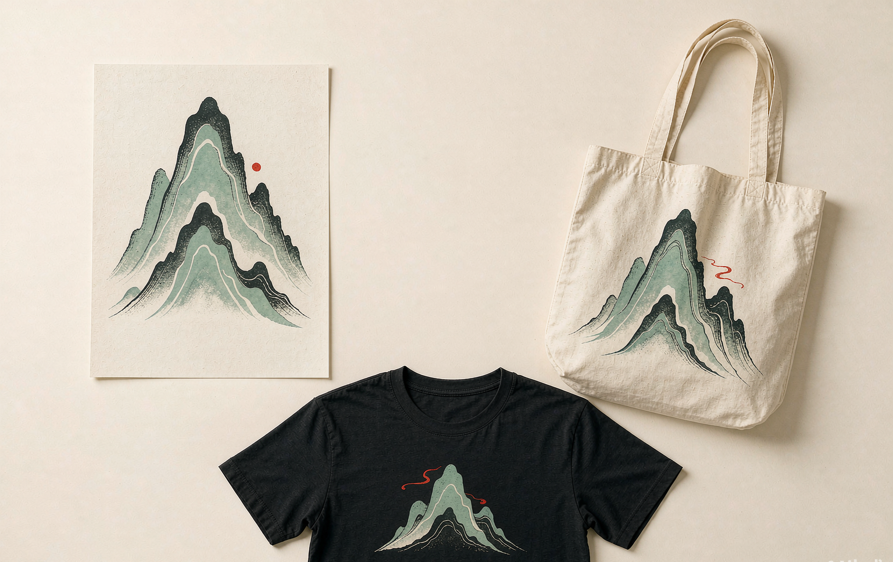
东
03 · 方案与验证
方案：同一套审美的三种卖法
01 · DIGITAL 数字试水
数字文件 · 市场测试
¥9.9-39：书法海报、纹样包、壁纸；零边际成本，即时交付，卖多少赚多少。
02 · PRINT ON DEMAND 实物放量
按需印制 · 销量放大
¥139-299：T恤、帆布袋、装饰画；接到订单才生产，不囤一分钱货。
03 · BESPOKE 定制收利润
同一套山水母题，从数字文件到实物再到礼盒
个性化定制 · 高客单
¥459 起：英文名书法、定制对联与企业礼盒；卖的是"被人认真对待的感觉"。
¥2,000 启动成本上限 · 首周上新 10 款 · 7 人小队
看得见的东方 · EastSeen
10

Slide 11
东
03 · 方案与验证
验证：闭环已经跑起来，剩下的是放量
已完成
已完成
品牌官网上线
转化链路搭好
纯静态单文件部署 GitHub Pages，扫码即达；零服务器、零运维。
三线画廊、筛选收藏、灯箱详情、二维码带走，收藏留存浏览器。
已完成
进行中
本地生成引擎
首批 10 款上新
任意中文词生成独版山水，可商用导出；同一个词结果稳定。
对接 POD 供应链，启动成本上限 ¥2,000；用真实订单验证付费。
MVP 已跑通"生成 → 上架 → 传播"闭环；接下来用真实订单验证付费假设。
看得见的东方 · EastSeen
11

Slide 12
东
03 · 方案与验证
商业测算：小队的账，要算得清
66.5%
25.2 万
0 元
首年 GMV 目标（课程测算口径）
库存启动资金——接单后才生产
综合毛利率目标
100 +
25 %
结构决定毛利：数字产品拉高利润率，实物负责放量；实物利润占比 50%，POD 模式全程不占用库存资金。
三年 SKU 矩阵，引擎持续供给
三年复购率目标，靠系列化上新
口径说明：以上为课程作业测算假设，用于验证商业模型，不代表真实经营数据
12

Slide 13
东
东
不解释文化，
只让东方被看见。
看得见的东方 EastSeen · 创业机会分析 · 第一组
愿景：让东方审美成为世界日常生活的默认选项之一。

